Slide 1
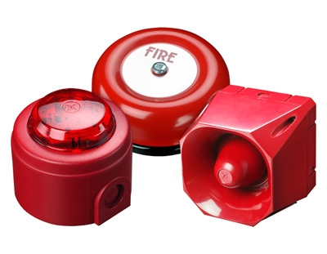
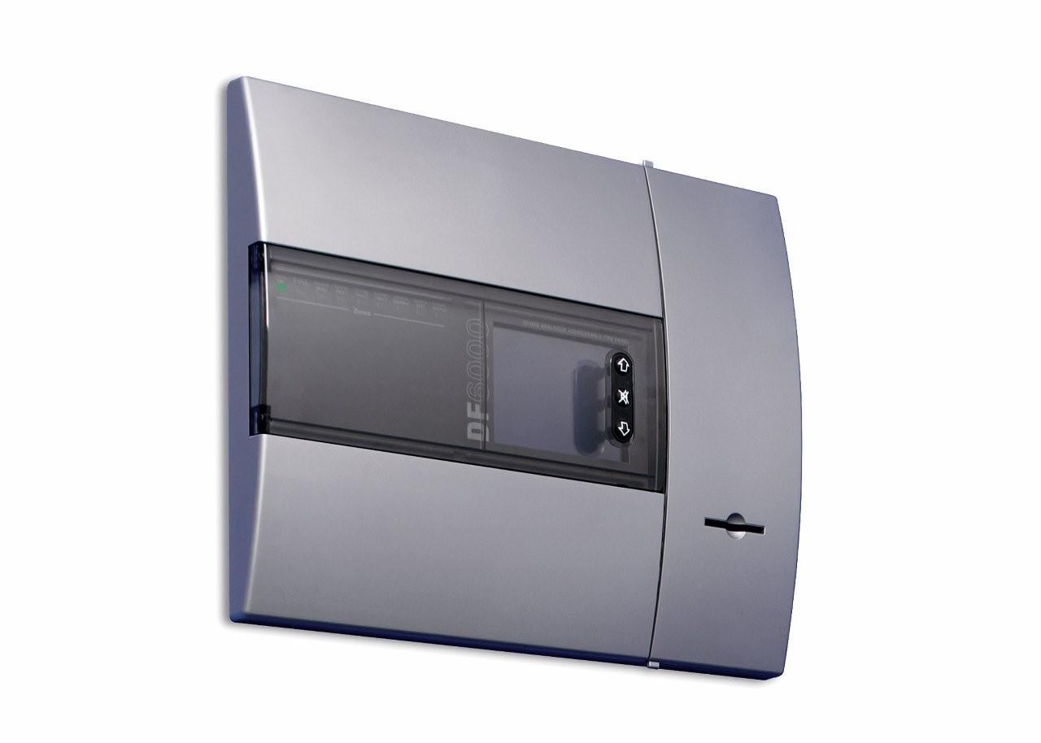
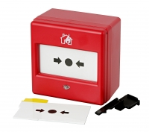
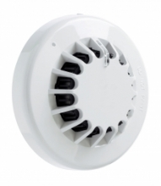
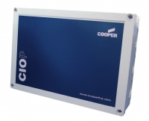
EATON_COOPER – PORTFOLIO
Systémy elektrické požární signalizace

Slide 2
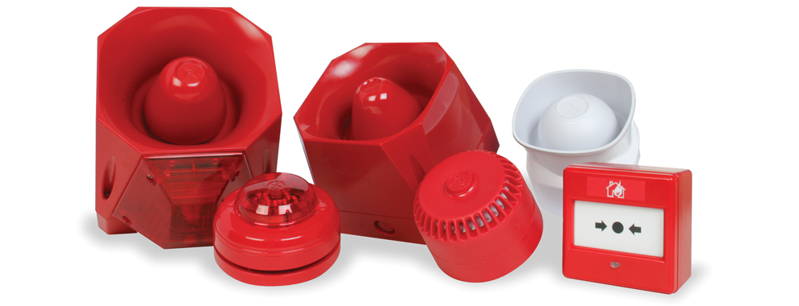
Signalizační zařízení pro EPS i průmysl (sirény, majáky, přídržné magnety)

Slide 3
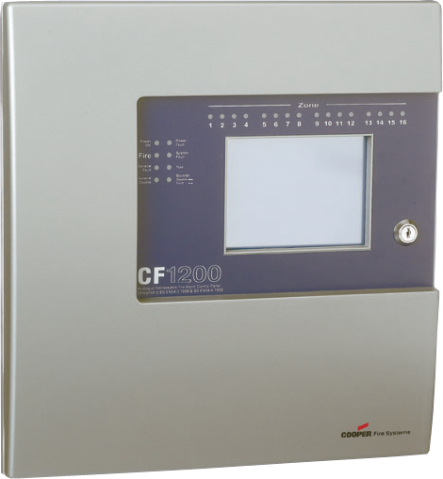
Požární signalizace - řešení pro malé a střední objekty
Adresný systém DF 6100 - přednosti
Výhodná cena
Přehledný dotykový displej
Extra tenké provedení
Integrovaný zdroj i akumulátory
1 a 2 smyčkové provedení
200 adres na smyčku
Konvenční 2 sirénové výstupy
Plná podpora sítě (síťování ústředen)

Slide 4
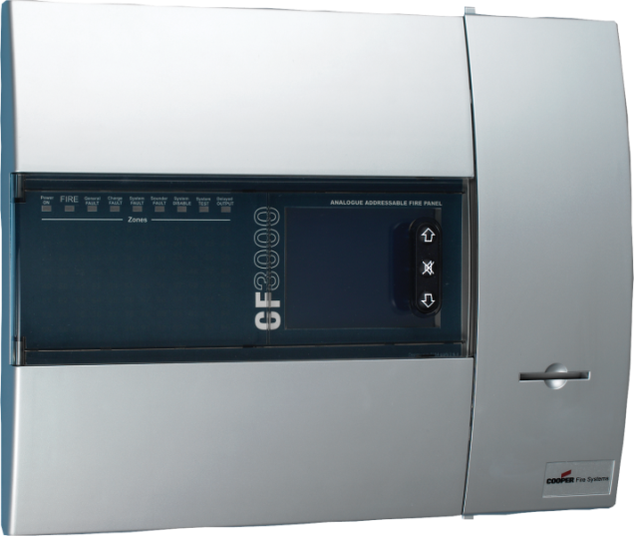
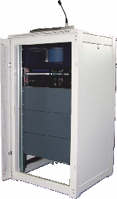
Požární signalizace - řešení pro střední a větší objekty
Adresný systém DF 6000 - přednosti
Přehledný dotykový displej
Integrovaná tiskárna – volitelně
2 a 4 smyčkové provedení s možností rozšíření
200 adres na smyčku
Podpora sítě, až 127 ústředen!
Ochranný kryt pro neoprávněnou manipulaci
Kovová skříň, plastový čelní panel
Možnost zálohy na 72 hodin
Přístup kabelů zhora nebo zezadu
Montáž na omítku, pod omítku i do Rack

Slide 5
Požární signalizace – certifikace
Certifikace dle EN54
CE označení pro všechny prvky systému
Jako jeden z mála má certifikaci EN54-13
Certifikace VdS
Certifikace TAZÚS

Slide 6
Společné pro systémy DF6100 a 6000
Plná kompatibilita všech adresných prvků obou systémů
Kompatibilita síťování celé řady DF – ústředny, opakovací tabla
Systém je jednoduchý na údržbu a servis
Programování je prováděno pod Windows
Systém umožňuje Soft-adresaci s tolerancí odboček
Jednotky jsou adresovány přímo ústřednou
Vylučuje adresovací chyby programátora
Rychlejší instalace a oživení
Ústředna zobrazuje historii událostí 9999

Slide 7
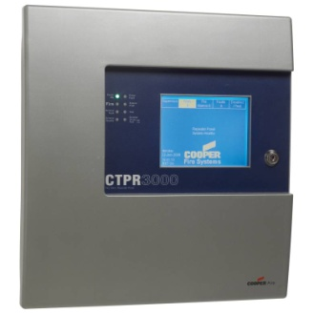
Společné pro systémy DF6100 a 6000 – tablo obsluhy
Plnohodnotné ovládání systému
Dotyková obrazovka
Aktivní / pasivní režim
Napájení 230V nebo 24V
LON připojení (karta součástí tabla)

Slide 8
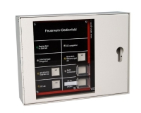
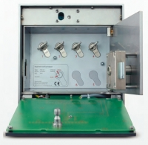
OPPO a KTPO
Obslužné pole požární ochrany, VdS
Klíčový trezor požární ochrany
Nerezové provedení
S dvířky pro vložku FAB nebo CISA
Monitorovaný trezor dle VdS
Ochrana proti zamrznutí vytápěním
Až 4 klíče od objektu
Uschování karet přístupového systému
Osvětlení vnitřního prostoru

Slide 9
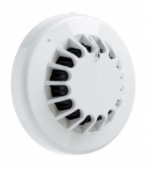
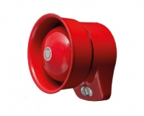
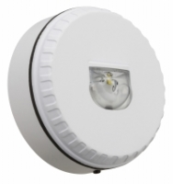
Adresné prvky pro systémy DF6100 a 6000
Automatické hlásiče
Tlačítkové hlásiče
Vstupně výstupní jednotky
Sirény
Majáky

Slide 10
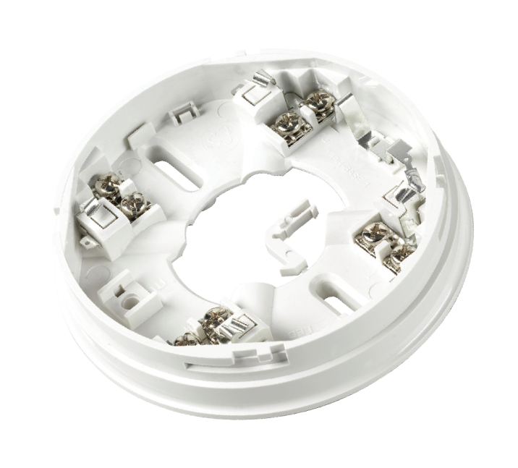
Automatické hlásiče
Opticko kouřový adresovatelný detektor
Základní typ, detekuje viditelný kouř
Teplotní adresovatelný detektor
Lze programovat jako:
Termodiferenciální
Teplotní BS (střední teplota)
Teplotní CS (vysoká teplota)
Multisenzorový adresovatelný detektor
Duální detekce opticko teplotní
Patice detektoru univerzální

Slide 11
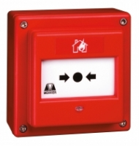
Tlačítkové hlásiče
Tlačítkový hlásič na / pod omítku
Včetně sklíčka a testovacího klíčku
Obsahuje zkratový izolátor
Tlačítkový hlásič IP 67
Včetně sklíčka a testovacího klíčku
Obsahuje zkratový izolátor

Slide 12
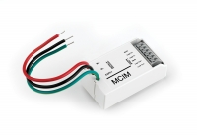
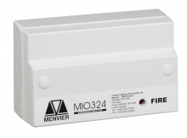
Vstupní a výstupní jednotky
Miniaturní vstupní / výstupní jednotka
1 vstup / 1 výstup, relé NO/NC
Vstupně výstupní jednotka 1IN / 1OUT
Relé 230V / 8 A
Vstupně výstupní jednotka 3IN / 3OUT
3 nezávislé vstupy a výstupy 24V / 1 A

Slide 13
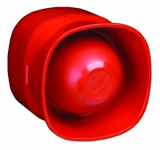
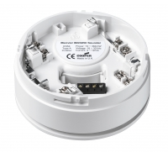
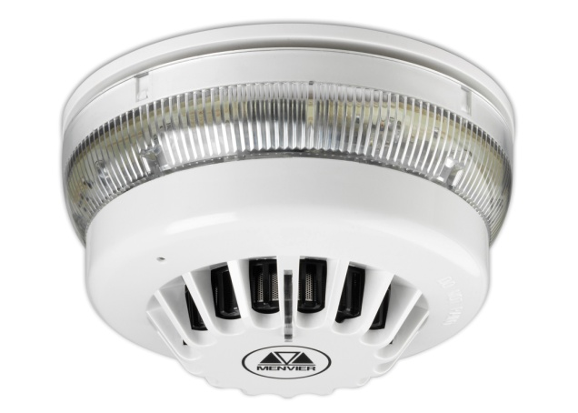
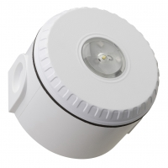
Sirény a majáky dle EN 54-23 - adresovatelné
Adresovatelné sirény
Červené, bílé, IP67
Podpaticové sirény a sirény s majákem
Včetně patice detektoru
Sirény na zeď s LED majákem
EN 54-23, červené, bílé
Majáky LED na zeď i na strop
EN 54-23, červené, bílé

Slide 14
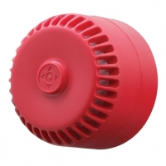
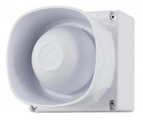
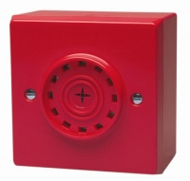
Sirény konvenční
Sirény ROSHNI
Červená, bílá, IP65, 9 – 28 V
Sirény Symphoni
3 tóny, bílá, červená, 100dB, nízká spotřeba
Červená, bílá, IP66
Sirény ASKARI
červená, bílá, 2 tóny, IP54, 97dB, montáž do KO68

Slide 15
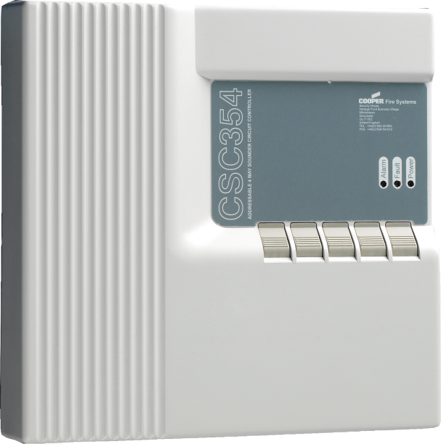
4 kanálová sirénová jednotka
Slouží pro připojení konvenčních sirén
Obsahuje 4 programovatelné okruhy
Vlastní integrovaný zdroj a AKU
Nezávisle programovatelné výstupy
Monitorované výstupy

Slide 16
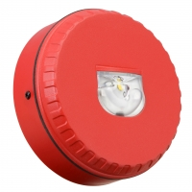
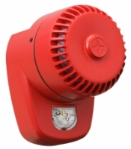
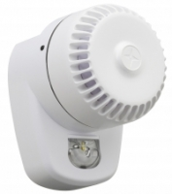
Majáky a kombinované sirény s majáky dle EN 54-23 - konvenční
Maják SOLISTA
Provedení na strop i na stěnu
Mělká i hluboká patice
Výběr z barev majáku i záblesku majáku
Siréna s majákem ROLP
Výběr z barev sirény i záblesku majáku

Slide 17
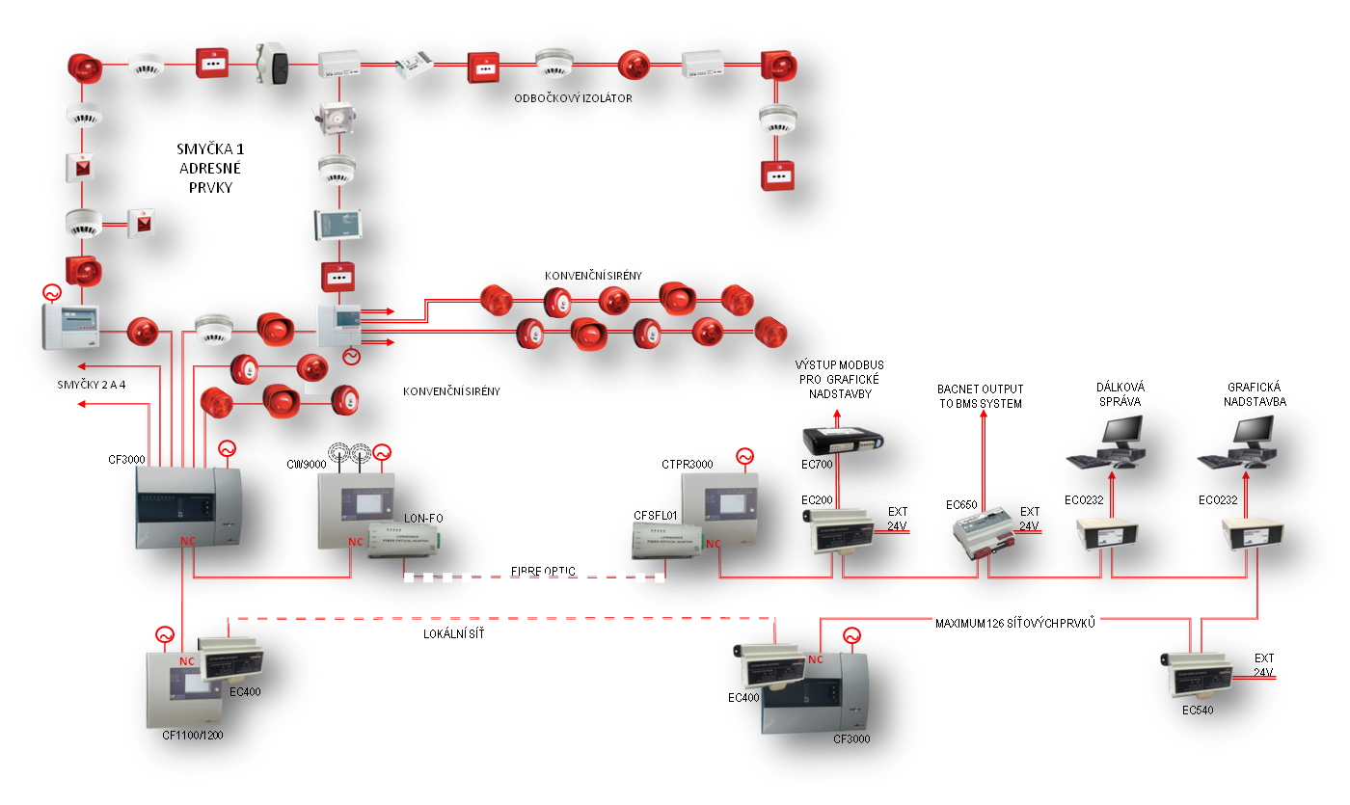
Topologie systému

Slide 18
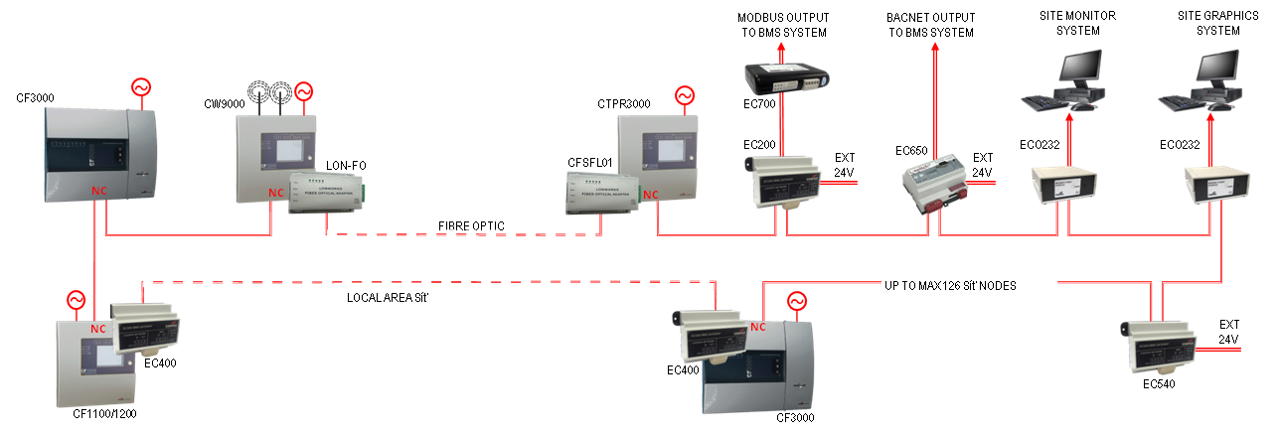
Síť
Max 126 jednotek
Ústředny
Zobrazovací a ovládací tabla
Síťové ovládací moduly
Doporučený kabel
Požárně odolný twistovaný kabel pro RS485
Maximální délka 1 kilometr

Slide 19
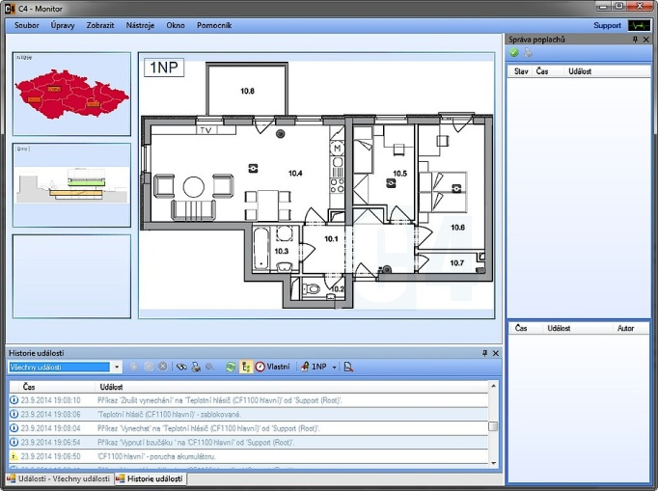
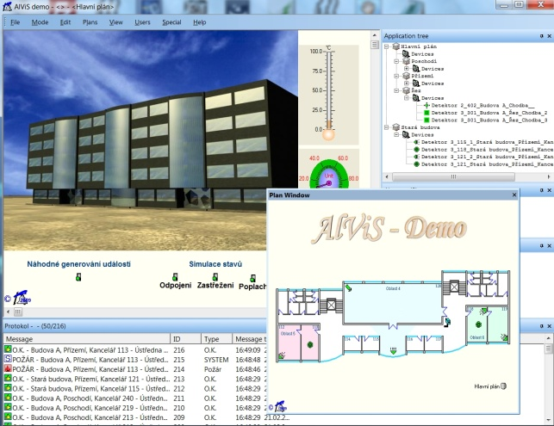
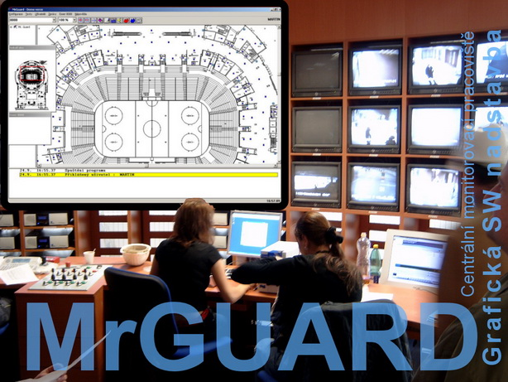
Grafický a nadstavbový SW

